Slide 1
圆 内 接 四 边 形
问题:过平面内不共线的三点一定可以画出一个圆吗?四点(其中任意三点不共线)呢?
结论:过平面内不共线的三点一定可以画出一个圆,这个圆就是三角形的外接圆,而过四边形的四个顶点就不一定能作一个圆.
如果一个多边形的所有顶点都在一个圆上,这个多边形就叫圆内接多边形,这个圆就是多边形的外接圆.

Slide 2






问题:∠A+∠C=? ;∠B+∠D=?.
圆内接四边形性质定理 圆内接四边形对角互补
定理反之成立吗?请给予证明.
圆内接四边形判定定理 如果四边形的对角互补,则此四边形内接于圆.

Slide 3
如果n(n∈N* , n ≥4) 个点在同一个圆上,也称这n个点共圆.因此,一个四边形内接于圆也称这个四边形的顶点四点共圆.
当四边形ABCD是圆内接四边形时, ∠ BAC=∠BDC.反之,如果 ∠ BAC=∠BDC ,那么,点A,B,C,D在一个圆上.
若两点在一条线段同侧且该线段张角相等,则此两点与线段两个端点共圆.特别的,对定线段张角为直角的点共圆.

Slide 4
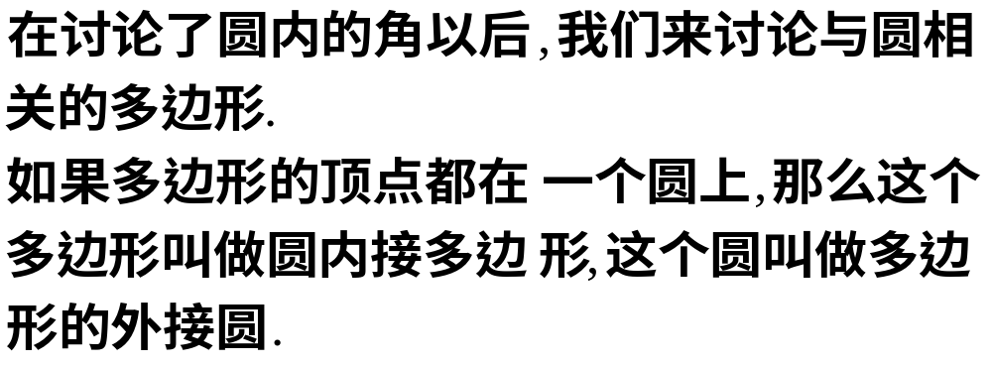
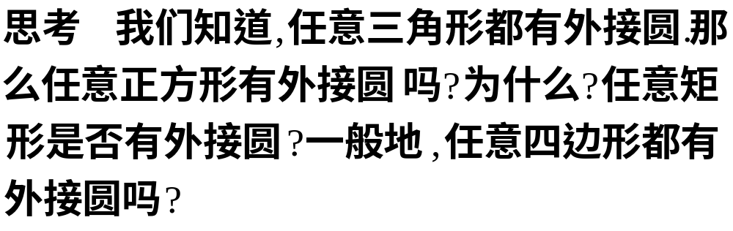
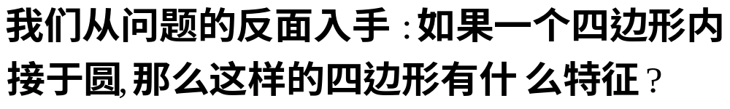

Slide 5
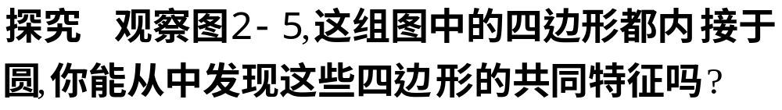
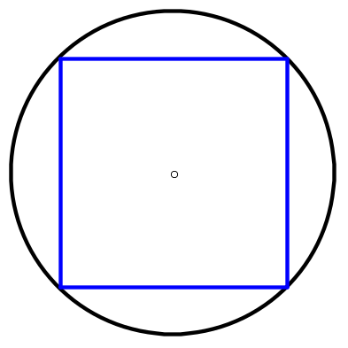


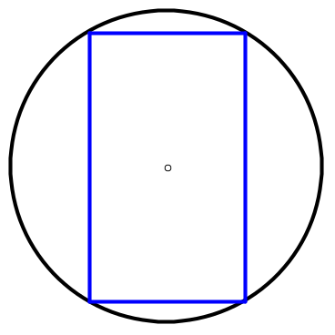





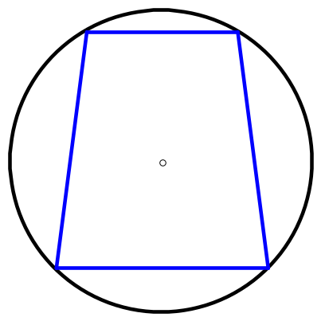
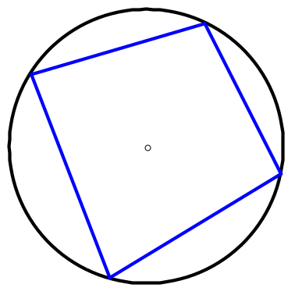


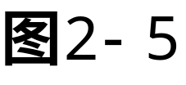
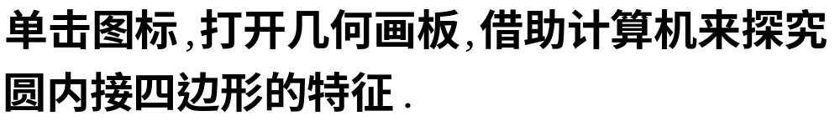


Slide 6
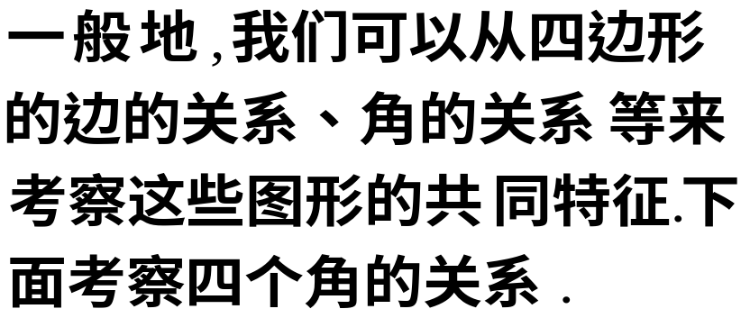
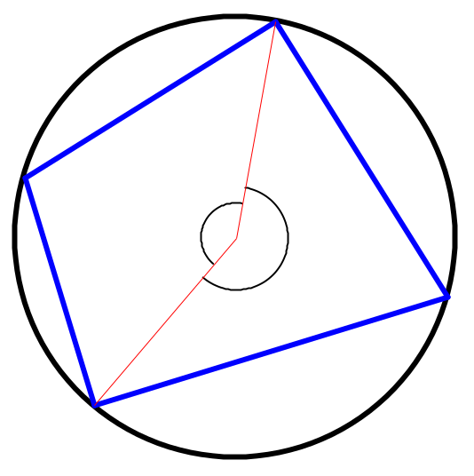


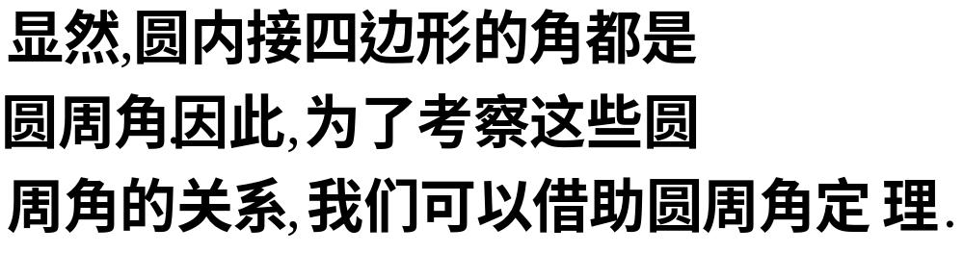

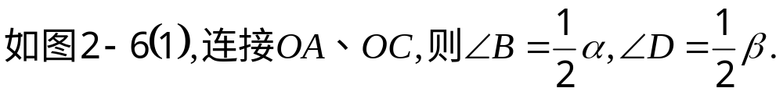
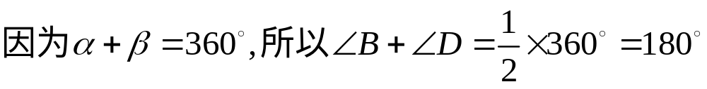


Slide 7


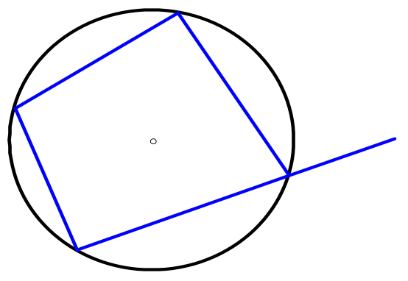
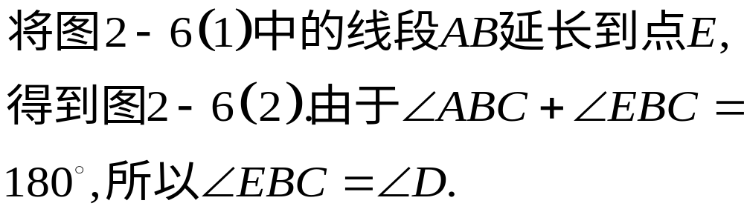






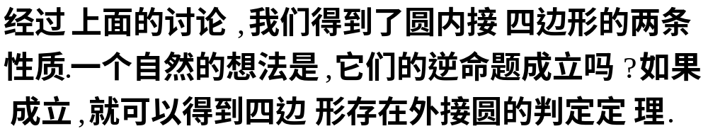

Slide 8
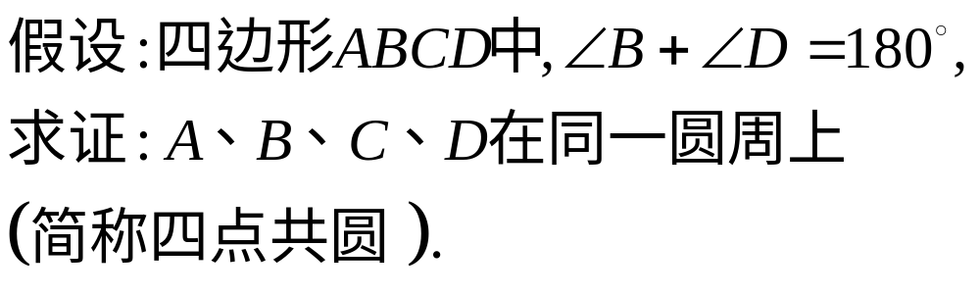
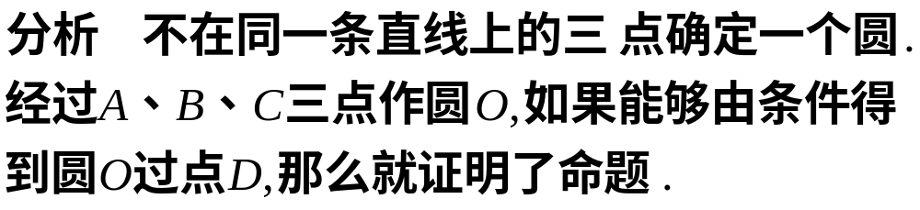




Slide 9
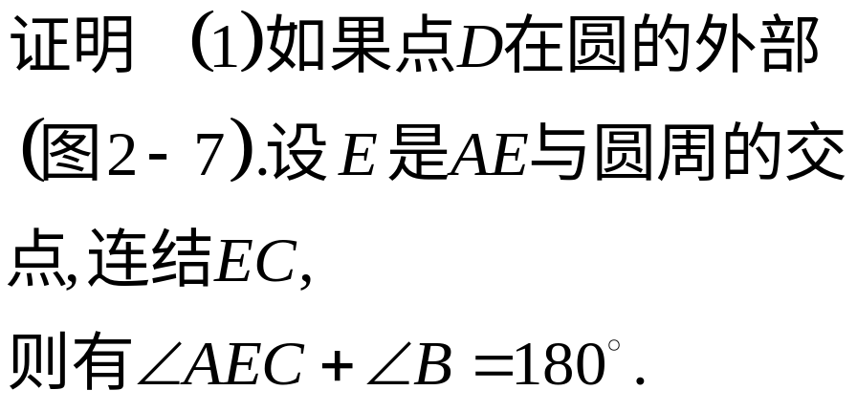
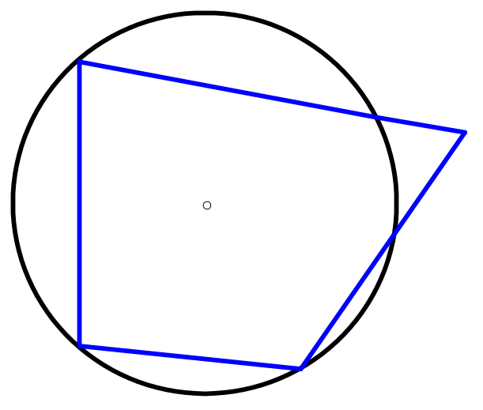







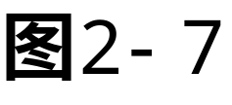

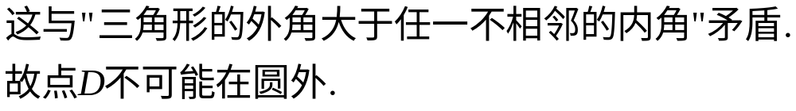

Slide 10


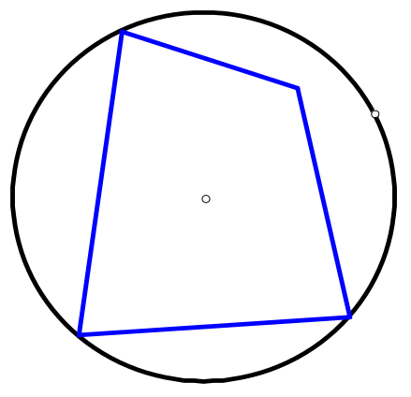
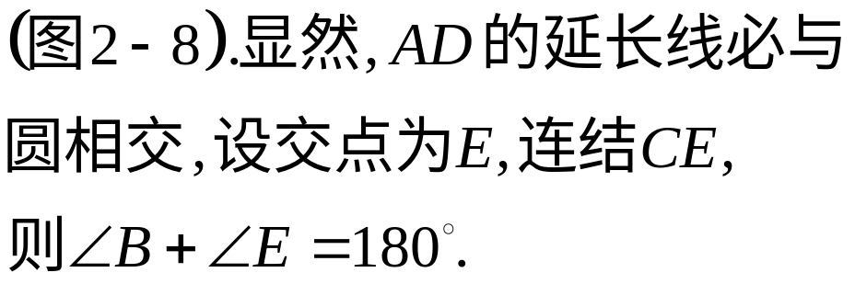










Slide 11
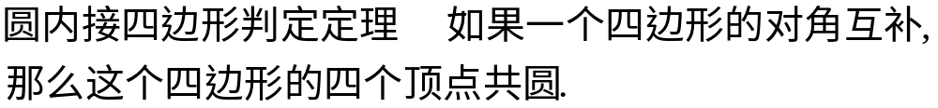
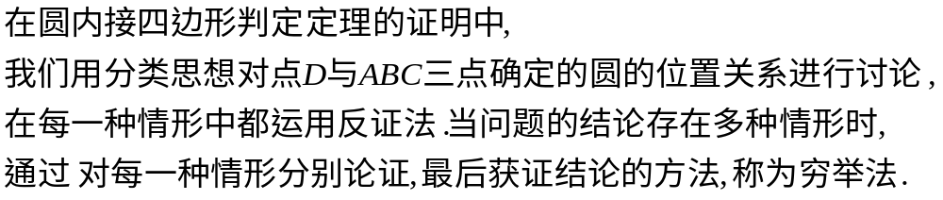
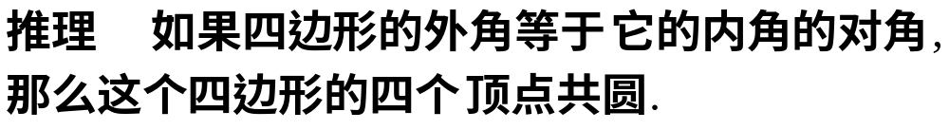


Slide 12


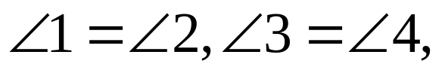

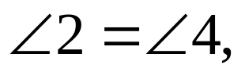



例题选讲
例1.如图,ΔABC的外角平分线AD交外接圆于D,求证:DB=DC.

Slide 13










例2.如图, ⊙O₁ ,⊙O₂ 交于点M,N ,直线AB过M,与⊙O₁ , ⊙O₂ 分别交于点A,B,直线CD过点N,与⊙O_{1 ,} ⊙O₂ 分别交于点C,D,求证:AC//BD.
分析:两圆相交的问题,公共弦是沟通两圆的桥梁.

Slide 14








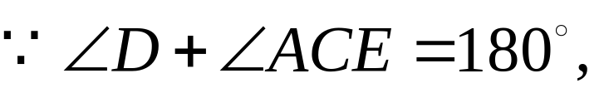
例3.如图,已知A是劣弧BC的中点,弦AD,AE交BC于F,G两点.求证:D,E,G,F共圆.

Slide 15








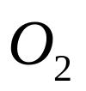
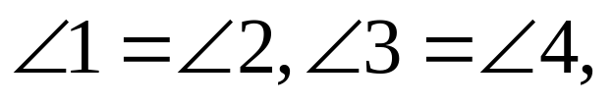



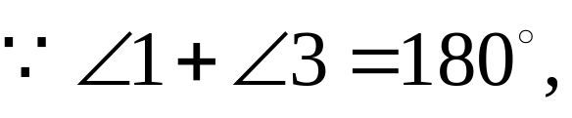
例4.如图,D为△ABC的BC边上一点, ⊙O₁ 经过点B,D,交AB于另一点E, ⊙O₂ 经过点C,D,交AC于另一点F, ⊙O₁ ⊙O₂交于点G,
求证: (1)∠BAG+ ∠EGF=180⁰ ;
(2) ∠EAG =∠EFG.
分析:就是要证A,E,G,F四点共圆

Slide 16
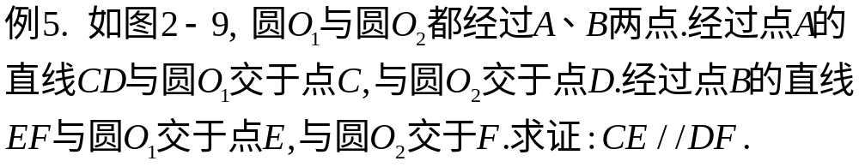

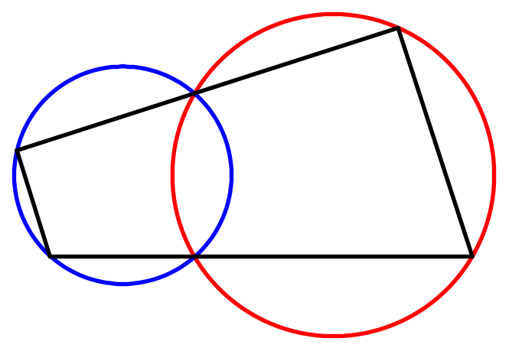


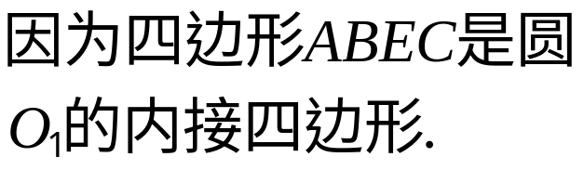










Slide 17
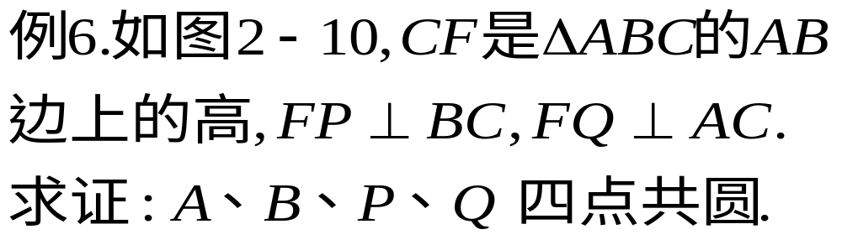
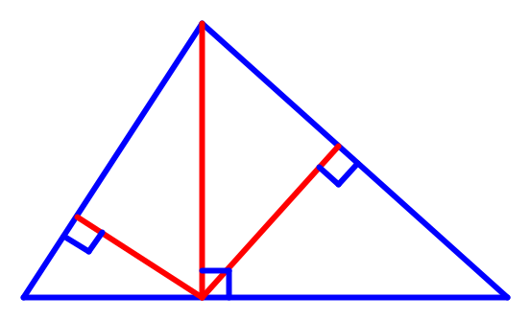




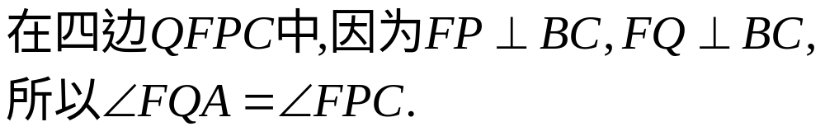



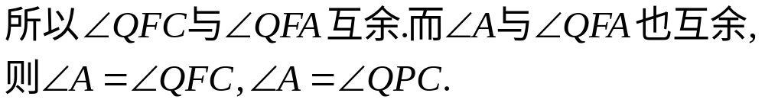


Slide 18














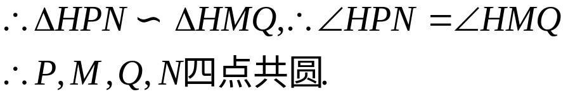
例7. 如图,设△ABC为锐角三角形,高BE与以AC为直径的圆交于点P,Q,高CF与以AB为直径的圆相交于点M,N,求证:P,M,Q,N四点共圆.

